Slide 1
Veiledning for Veksthus –og planteskoletelling 2018 Skjema RA-0618

Slide 2
Innledende spørsmål vil avgjøre om det skal svares for veksthus, planteskole eller både veksthus og planteskole videre i undersøkelsen. Alle hovedspørsmål skal deretter besvares. Hvilke underspørsmål som skal besvares vil avhenge av virksomhetens produksjon.
Har du ikke veksthusareal over 300 m² eller planteskoleareal over 1 dekar er undersøkelsen slutt etter de innledende spørsmålene
Det vil stilles spørsmål om arealer, energibruk, inntekter og utgifter. I flere spørsmål skal det først besvares hvilke vekster som er produsert, og antall skal deretter opplyses for de aktuelle vekstene. For veksthus vil det også stilles spørsmål om bygningene.
Alle opplysninger skal gis for produksjonsåret 2018

Slide 3
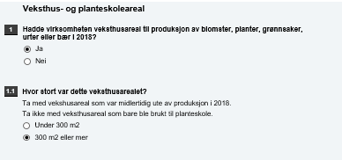
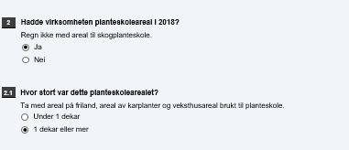
Spørsmål 1: Veksthusareal.
Hadde du vekshusareal til produksjon av blomster, planter, grønnsaker, urter eller bær i 2018, svar «Ja» på spørsmål 1. Du vil få opp spørsmål 1.1 hvor det skal velges størrelse på arealet. Er svaret nei, velger du «Nei» og går videre til spørsmål 2.
Spørsmål 2: Planteskoleareal.
Hadde du planteskoleareal (ikke skogplanteskole) i 2018, svar «Ja» på spørsmål 2 og du vil få opp spørsmål 2.1 hvor det skal velges størrelse på arealet. Er svaret nei, velger du «Nei». Klikk på neste nederst på siden.

Slide 4
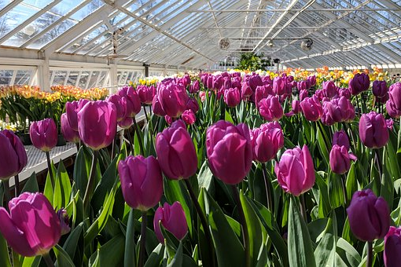
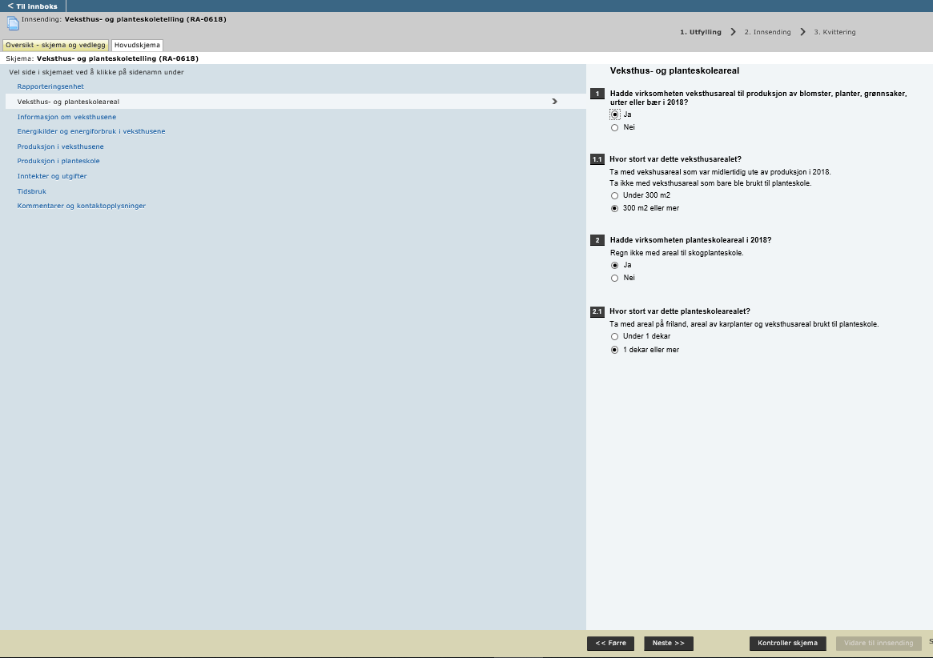

Slide 5
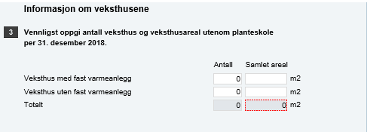
De neste spørsmålene kommer opp dersom du har svart at du har vekshusareal på 300 m² eller mer i spørsmål 1.
Spørsmål 3: Her skal veksthusarealet fordeles på antall veksthus. Det fordeles også på veksthus med og uten fast varmeanlegg. Før opp antall veksthus under antall og det samlede arealet i m². Summeringen gjøres automatisk.

Slide 6
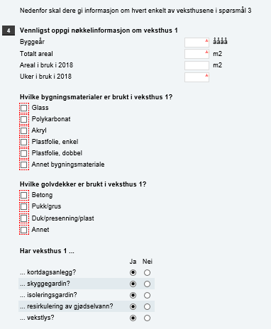
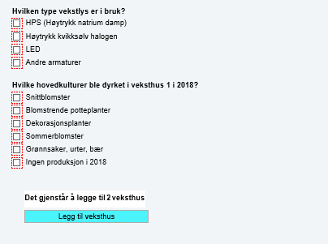
Spørsmål 4: Informasjon om veksthusene.
Her skal det fylles ut informasjon for hvert enkelt veksthus dersom virksomheten har flere. Velg de feltene som er aktuelt for hvert veksthus det svares for. Spørsmålene for første veksthus kommer opp, og det må deretter legges til flere veksthus helt til antallet stemmer med det som er oppgitt i spørsmål 3.
NB! Legg til flere veksthus ved å trykke på «Legg til veksthus»

Slide 7
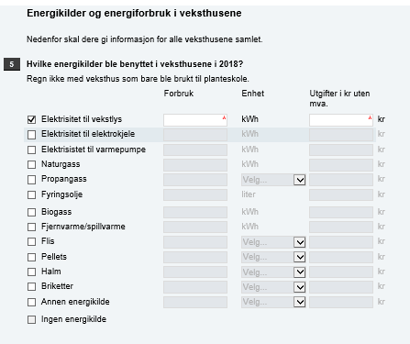
Spørsmål 5: Energikilder og energiforbruk i veksthusene.
Her velges først aktuelle energikilder ved å krysse av. Du må deretter fylle i forbruk i oppgitt enhet og utgifter i kroner uten mva. for den eller de energikildene som er valgt. NB! Enhet velges i nedtrekksliste for noen av energikildene.

Slide 8
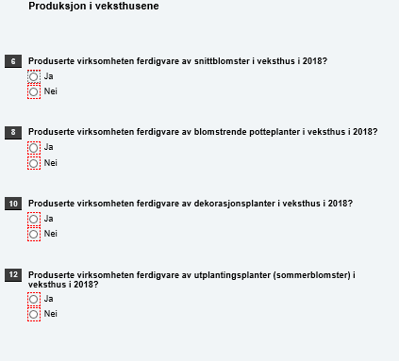
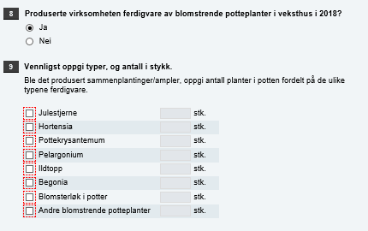
Spørsmål 6-13: Produksjon i veksthusene.
Her svarer du «Ja» eller «Nei» på om du har hatt produksjon av den oppgitte vekstgruppen i 2018. Dersom svaret er «Ja» vil det komme opp spørsmål om hvilke typer og antall stykk av hver. Om det er aktuelt med sammenplantinger skal hver plante i pottene oppgis fordelt på de ulike typene.

Slide 9
De neste to spørsmålene kommer opp dersom du har svart at du har planteskoleareal på 1 dekar eller mer i spørsmål 2.
Spørsmål 14: Her skal det oppgis størrelse på arealet brukt til planteskole i 2018 (Ikke skogplanteskole). Arealet fordeles på frilandsareal, karplanteareal og veksthusareal brukt til planteskole. NB! Frilandsareal oppgis i dekar, mens karplante – og vekshusareal oppgis i m²

Slide 10
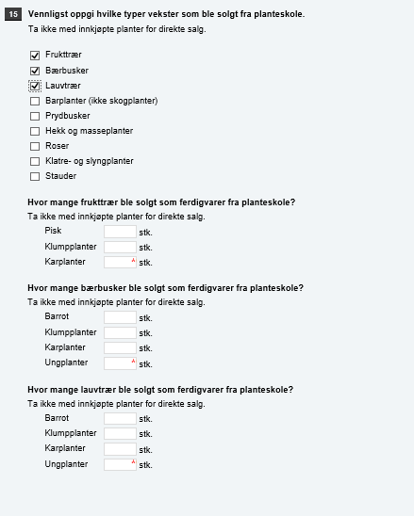
Spørsmål 15: Produksjon i planteskole
Velg først hvilke typer vekster som ble produsert og solgt fra planteskole i 2018. Det kommer da opp spørsmål om å oppgi antall stykk fordelt på angitte grupperinger. Dersom det har vært innkjøpte planter for direkte salg skal disse ikke regnes med.

Slide 11
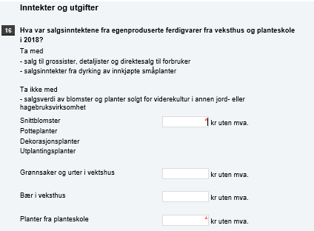
Spørsmål 16: Inntekter
Her føres inntektene virksomheten har hatt fra salg av egenproduserte ferdigvarer.
Det skal inkluderes salg til grossister, detaljister og direkte salg til forbruker samt salgsinntekter fra dyrking av innkjøpte småplanter. Det skal ikke tas med salgsverdi av blomster og planter solgt for viderekultur i annen jord- eller hagebruksvirksomhet.
Hvilke vekstgrupper som står under blomster og planter avhenger av hva som tidligere er svart i undersøkelsen. Det er salgsinntektene fra alle blomster og planter i sum som skal oppgis i dette feltet.
Har virksomheten ikke hatt salg av grønnsaker, urter eller bær føres det null her.

Slide 12
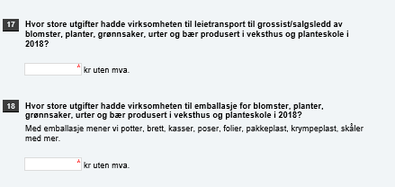
Spørsmål 17-18: Utgifter
Her føres utgiftene virksomheten har hatt til hhv leietransport og emballasje. Dersom du ikke har hatt utgifter til dette fyll inn null.

Slide 13
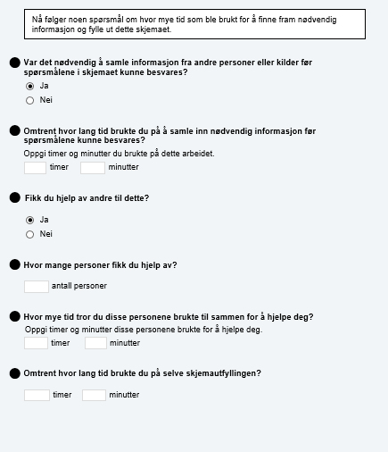
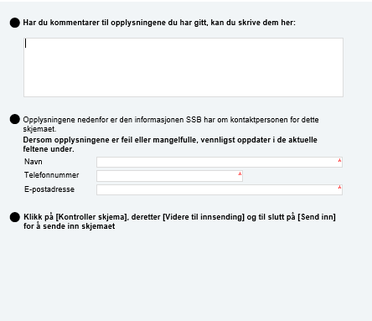
Tidsbruk og kommentarer.
Det er viktig for oss å få et estimat over tid brukt på utfylling av skjemaet. I kommentarfeltet ønsker vi kommentarer knyttet til skjemaet generelt og gjerne forklarende kommentarer til svarene gitt i skjemaet.

Slide 14
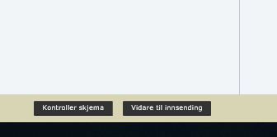
Kontroll og innsending.
Når skjema er ferdig utfylt må det kontrolleres før innsending. Trykk på «Kontroller skjema» nederst.
Dersom alt er riktig fylt ut får man opp melding om at skjema er klart til innsending.
Dersom det mangler noe eller er feil i skjema vil det stå hvilke spørsmål dette gjelder og du må gå tilbake å rette opp før du kontrollerer igjen.
Trykk så på «Videre til innsending».
Trykk «Send inn» nederst til høyre i siste vindu. Du vil få en kvittering med er AR-nummer som viser at innsendingen er gjennomført. Ta vare på kvitteringen fra Altinn. Når kvittering er mottatt lagres skjemaet automatisk i Min meldingsboks under ”Arkivert”

